Slide 1




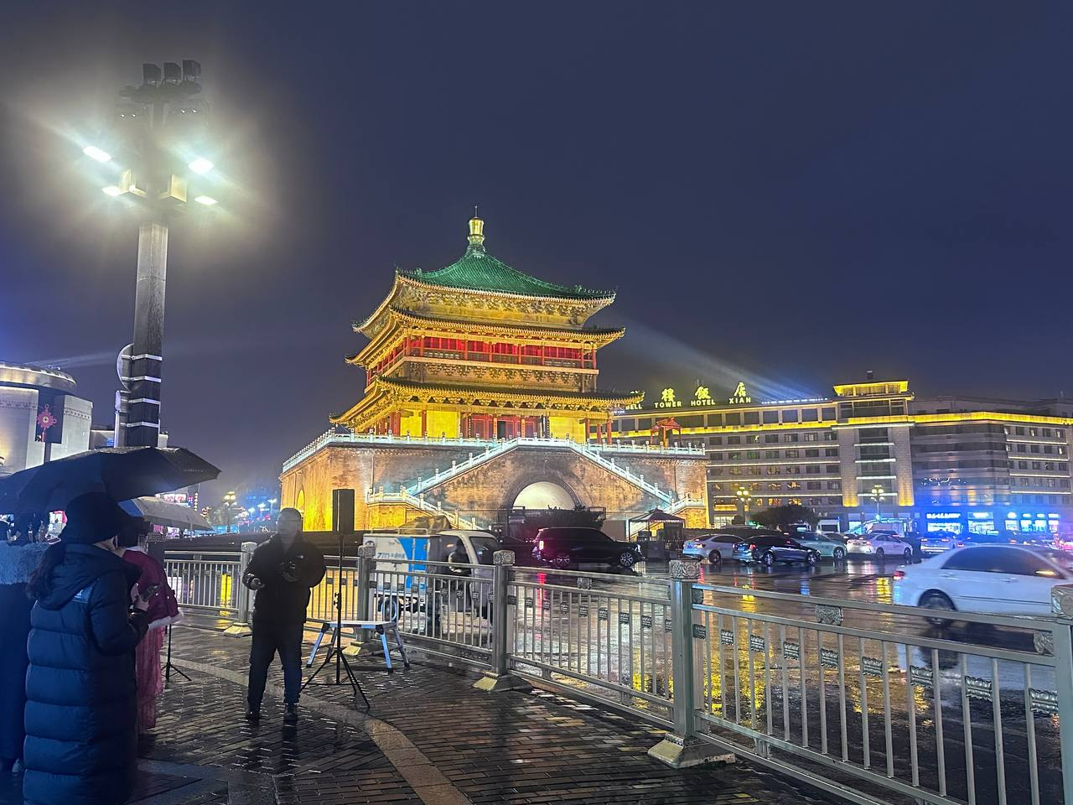
ВОСТОКОВЕДЕНИЕ
ТВОЙ БИЛЕТ
В АЗИЮ
ЯЗЫКИ БУДУЩЕГО
КИТАЙСКИЙ + КОРЕЙСКИЙ
СТАЖИРОВКИ
КАРЬЕРА С НУЛЯ

Slide 2


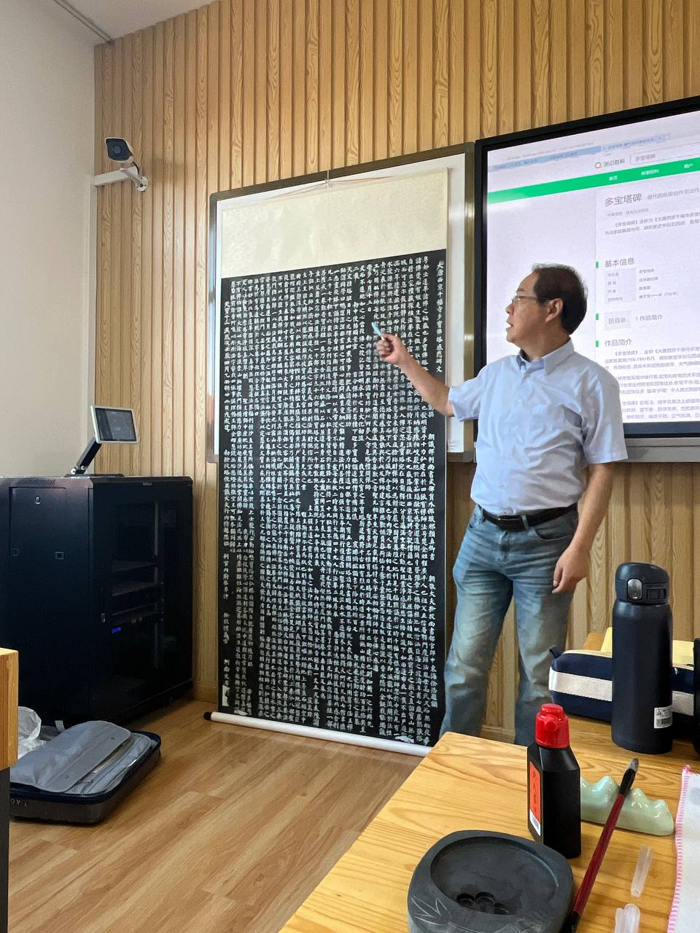
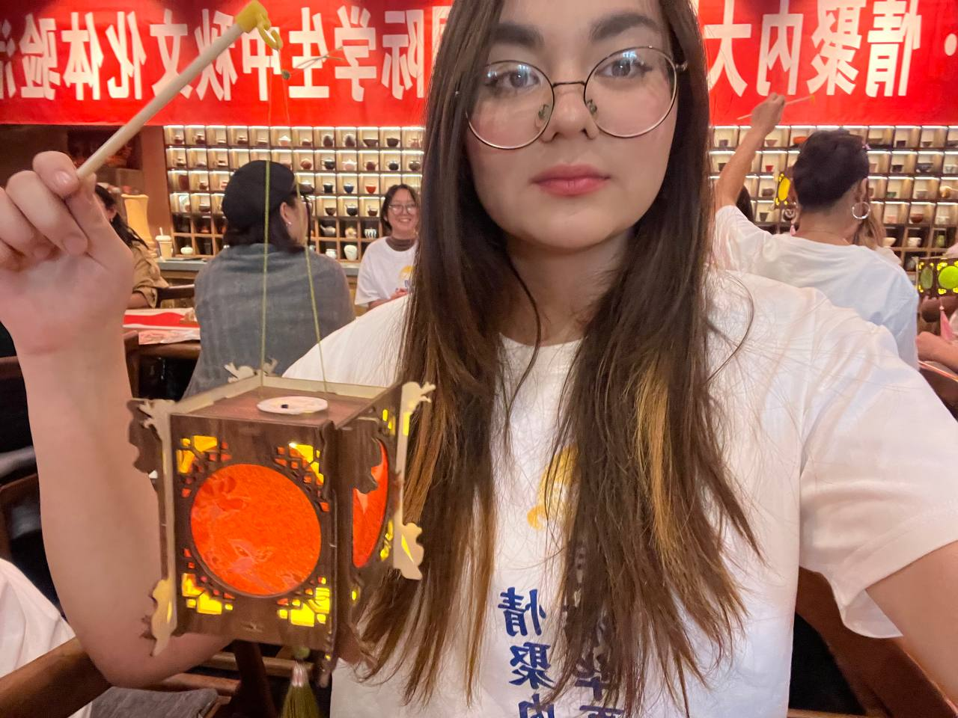
ВОСТОКОВЕДЫ. МИФ VS РЕАЛЬНОСТЬ
МИФ
РЕАЛЬНОСТЬ
СКУЧНЫЙ ИСТОРИК В АРХИВЕ
ЭКСПЕРТ-ПРАКТИК
УПРАВЛЯЮЩИЙ
БИЗНЕС-ПРОЦЕССАМИ
В АТР
РАБОТА С ПЫЛЬНЫМИ ТЕКСТАМИ
ПРОВОДНИК В БИЗНЕСЕ
ПОМОГАЕТ ЗАРАБАТЫВАТЬ ТАМ, ГДЕ ДРУГИЕ СОВЕРШАЮТ ОШИБКИ
ТЕОРЕТИЧЕСКИЕ ЗНАНИЯ
ОГРАНИЧЕННЫЕ ВОЗМОЖНОСТИ ДЛЯ ЗАРАБОТКА
УНИВЕРСАЛЬНЫЙ СПЕЦИАЛИСТ
ОТ АНАЛИЗА МЕДИА ДО
КРОСС-КУЛЬТУРНЫХ КОММУНИКАЦИЙ.

Slide 3
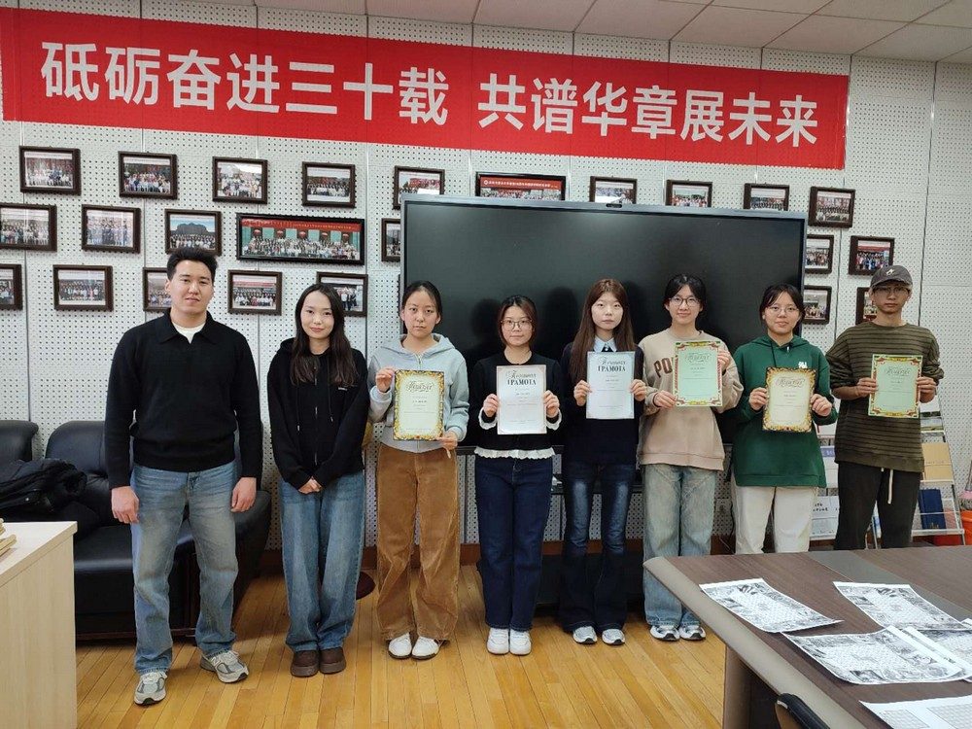
Современное востоковедение:
за пределами учебников истории
ПОЧЕМУ СЕГОДНЯ ЭТО ОДНА ИЗ САМЫХ ВОСТРЕБОВАННЫХ ПРОФЕССИЙ В БИЗНЕСЕ
- Аналитик древних текстов и современных медиа
- Исследователь традиций и обычаев
- Переводчик
- Специалист по межкультурной и кросскультурной коммуникации
Навыки, которые вы получите
Языковая подготовка: международные сертификаты HSK и TOPIK
Деловое общение: ведение переговоров в азиатской бизнес-среде
Профессиональная экспертиза: аналитика экономики и геополитики АТР

Slide 4


ЯЗЫКИ — ЭТО СУПЕРСИЛА
1.5 МЛРД НОСИТЕЛЕЙ КИТАЙСКОГО ЯЗЫКА.
12-Я ЭКОНОМИКА МИРА (КОРЕЯ).
ПОЧЕМУ ИМЕННО КИТАЙСКИЙ И КОРЕЙСКИЙ?
ЭТО НЕ «ЯЗЫКИ ДЛЯ ГАЛОЧКИ». ЭТО ИНСТРУМЕНТ ДЛЯ БИЗНЕСА И ТЕХНОЛОГИЙ.
ДЕФИЦИТ КАДРОВ:
РЫНОК ПЕРЕПОЛНЕН ПЕРЕВОДЧИКАМИ С АНГЛИЙСКОГО, А СПЕЦИАЛИСТОВ С КИТАЙСКИМ / КОРЕЙСКИМ — «ШТУЧНЫЙ ТОВАР».

Slide 5

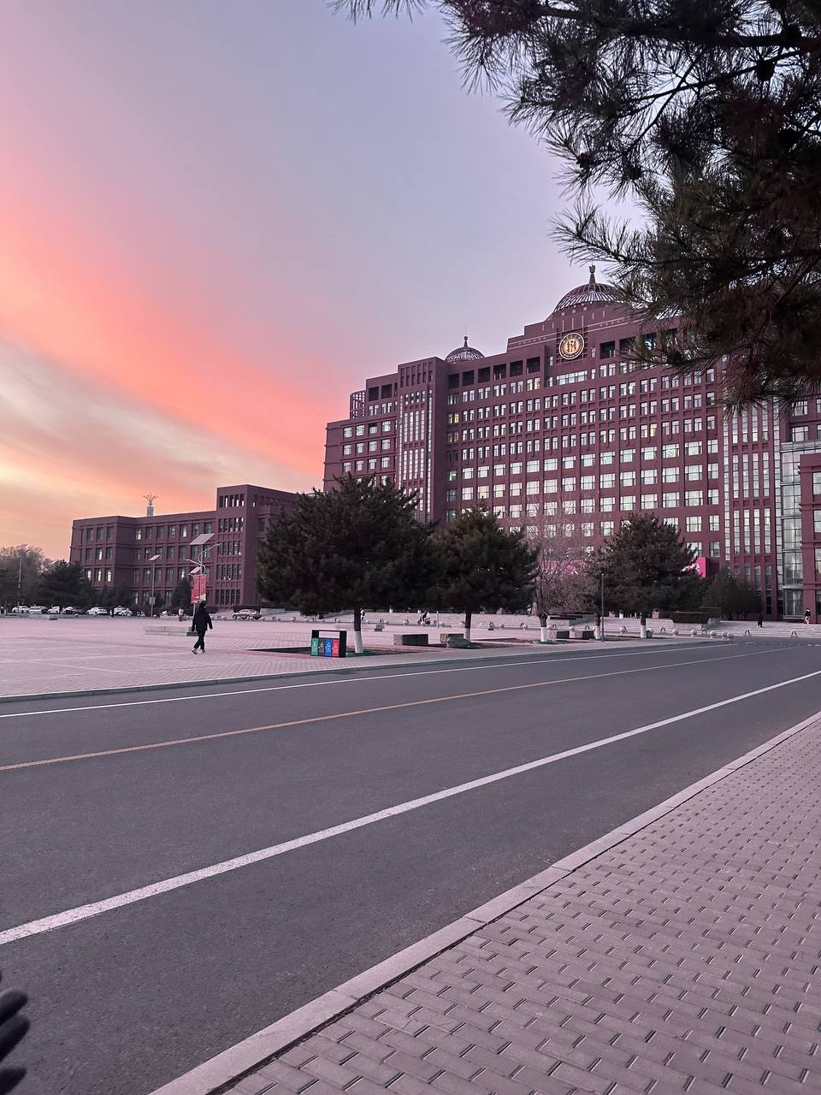
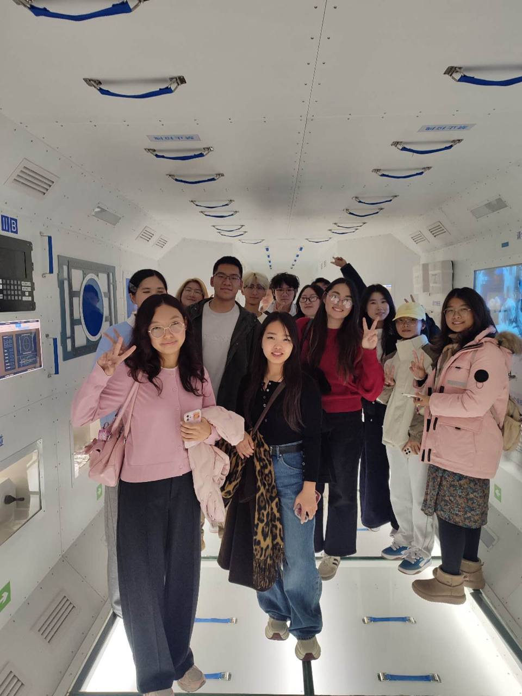
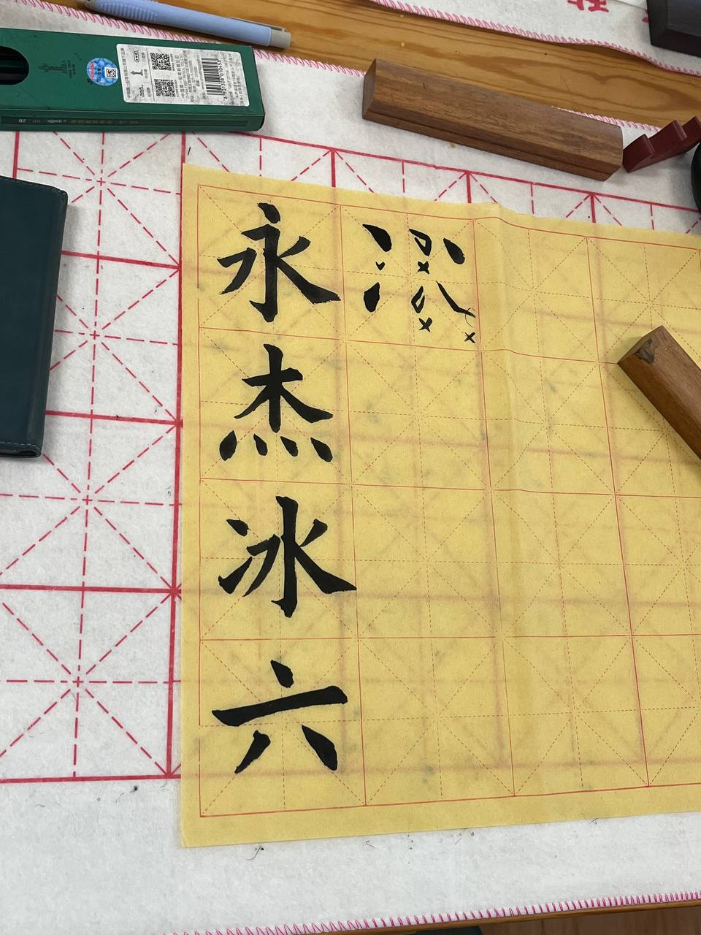

СТАЖИРОВКА МЕЧТЫ
ГАРАНТИРОВАННАЯ ВЫЕЗДНАЯ СТАЖИРОВКА В ВЕДУЩИЕ УНИВЕРСИТЕТЫ-ПАРТНЕРЫ КИТАЯ И ЮЖНОЙ КОРЕИ
ВАЖНО:
ВЫЕЗД НА 2-М ИЛИ 3-М КУРСЕ.
ПОЛУЧЕНИЕ СТИПЕНДИИ В ВУЗАХ-ПАРТНЕРАХ

Slide 6







ТВОЁ БУДУЩЕЕ:
КЕМ ТЫ СТАНЕШЬ?
СЕКТОР | КЛЮЧЕВЫЕ НАПРАВЛЕНИЯ / РАБОТОДАТЕЛИ | ПРЕИМУЩЕСТВА
КОРПОРАТИВ НЫЙ СЕКТОР (ЗОЛОТОЙ СТАНДАРТ) | • E‑COM & IT: МЕЖДУНАРОДНЫЕ ОТДЕЛЫ ЯНДЕКС, WILDBERRIES, OZON • АВТОПРОМ: HAVAL, GEELY, KIA, HYUNDAI • БАНКИ & КОНСАЛТИНГ: ВТБ, СБЕР (ВОСТОЧНОЕ НАПРАВЛЕНИЕ) | ВЫСОКИЙ СТАТУС, РАБОТА С ГЛОБАЛЬНЫМИ РЫНКАМИ, ЛИДЕРЫ ИНДУСТРИИ
ГОССТРУКТУРЫ И ДИПЛОМАТИЯ | • МИД, МИНВОСТОКРАЗВИТИЯ • ТОРГОВЫЕ ПРЕДСТАВИТЕЛЬСТВА РФ | БРОНЬ ОТ АРМИИ (ПРИ ПОСТУПЛЕНИИ НА ГОССЛУЖБУ) СТАТУС, СТАБИЛЬНОСТЬ
DIGITAL & IT | • ГЕЙМДЕВ: ПУБЛИКАЦИЯ ИГР НА АЗИАТСКИХ РЫНКАХ • МАРКЕТИНГ: K‑POP, ДОРАМЫ, WEIBO, WECHAT | РАБОТА С ТРЕНДОВЫМИ НИШАМИ, ВОСТРЕБОВАННАЯ ЭКСПЕРТИЗА В АЗИИ

Slide 7

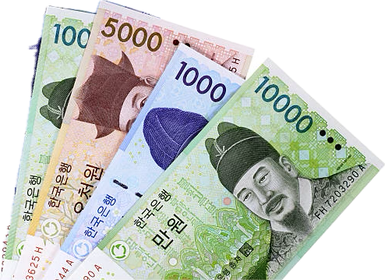


ЦИФРЫ, КОТОРЫЕ ГРЕЮТ ДУШУ
СТАРТ КАРЬЕРЫ (ВЫПУСКНИК):
ОТ 80 000 – 100 000 РУБ. (ПЕРЕВОДЧИК, ПОМОЩНИК РУКОВОДИТЕЛЯ).
СПЕЦИАЛИСТ СО СТАЖИРОВКОЙ (ЧЕРЕЗ 1-2 ГОДА): ОТ 150 000 – 250 000 РУБ. (МЕНЕДЖЕР ВЭД, АККАУНТ-МЕНЕДЖЕР ПО РАБОТЕ С АЗИАТСКИМИ РЫНКАМИ).
ТОП-УРОВЕНЬ (РУКОВОДИТЕЛИ НАПРАВЛЕНИЙ): ОТ 350 000 РУБ. + БОНУСЫ.
ВАЖНО: ЗНАНИЕ ОДНОВРЕМЕННО КИТАЙСКОГО И КОРЕЙСКОГО УВЕЛИЧИВАЕТ ВАШУ СТОИМОСТЬ НА РЫНКЕ В 1.5–2 РАЗА, ТАК КАК ВЫ ЗАКРЫВАЕТЕ СРАЗУ ДВА КЛЮЧЕВЫХ НАПРАВЛЕНИЯ.

Slide 8
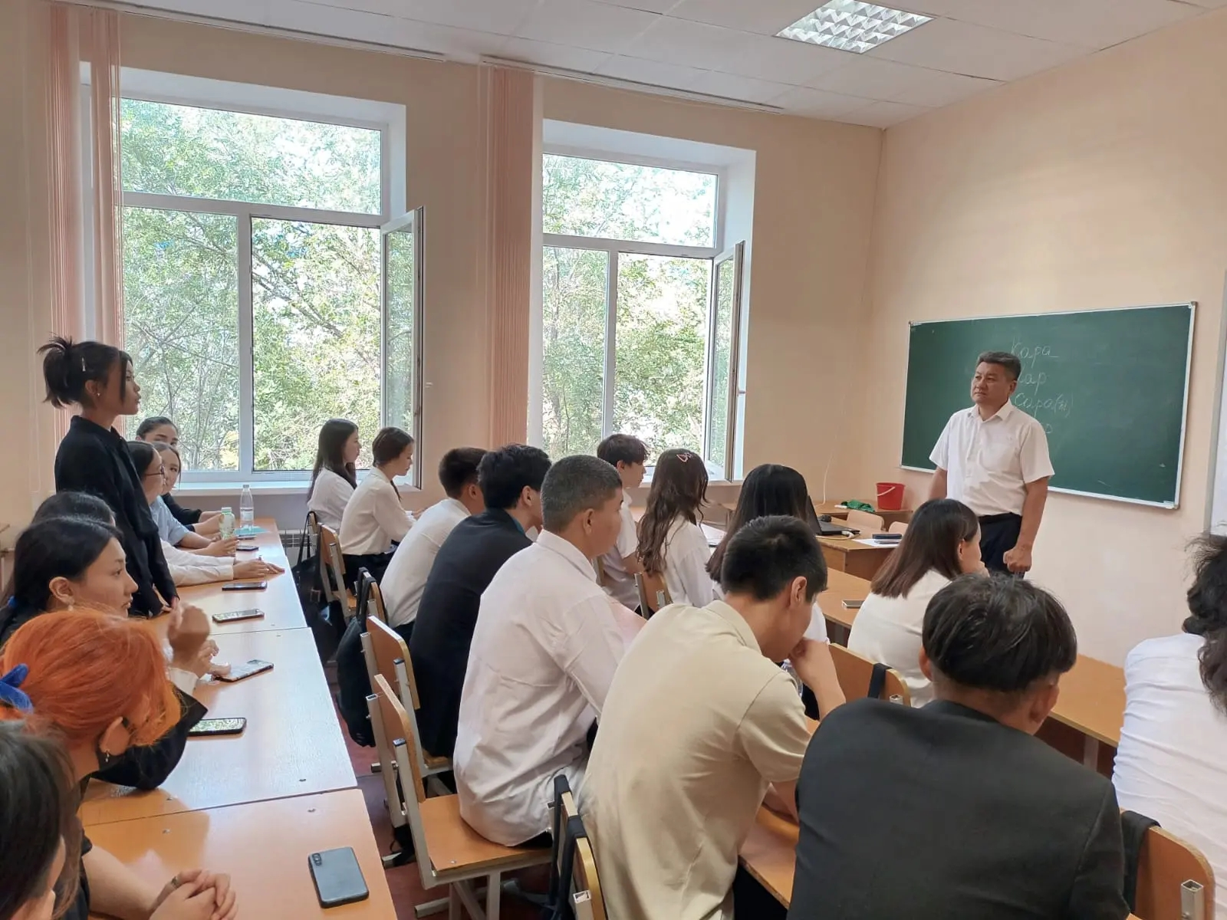
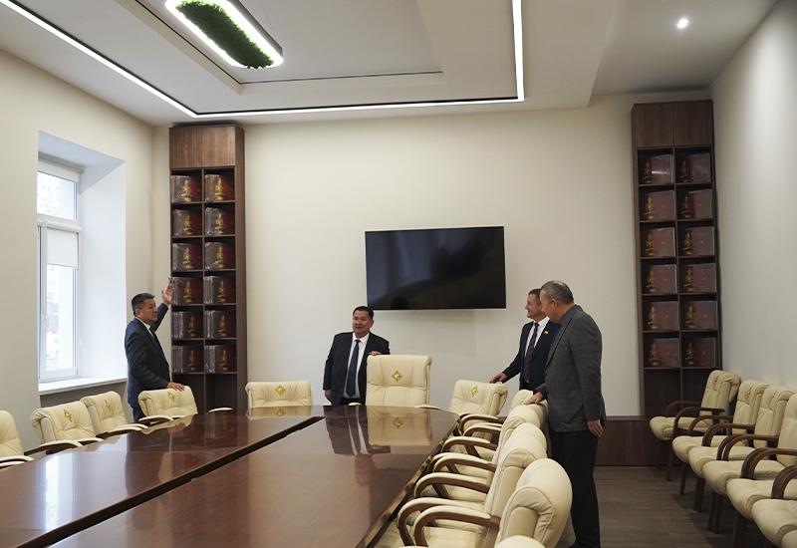
УСЛОВИЯ ПОСТУПЛЕНИЯ:
58.03.01 ВОСТОКОВЕДЕНИЕ И АФРИКАНИСТИКА
ЧТО НУЖНО?
РЕЗУЛЬТАТЫ ЕГЭ:
1) РУССКИЙ ЯЗЫК – МИН 40 БАЛЛОВ
2) ИСТОРИЯ – МИН 40 БАЛЛОВ
3) ОБЩЕСТВОЗНАНИЕ – МИН 45 БАЛЛОВ/
ИНОСТРАННЫЙ ЯЗЫК – МИН 40 БАЛЛОВ/
ГЕОГРАФИЯ – МИН 40 БАЛЛОВ
МЫ ИЩЕМ МОТИВИРОВАННЫХ,
А НЕ ПРОСТО ВЫСОКОБАЛЛЬНИКОВ!
УЧИТЫВАЮТСЯ ИНДИВИДУАЛЬНЫЕ ДОСТИЖЕНИЯ АБИТУРИЕНТОВ - ПОБЕДЫ В ОЛИМПИАДАХ И КОНКУРСАХ ПО ВОСТОЧНЫМ ЯЗЫКАМ И КУЛЬТУРАМ

Slide 9
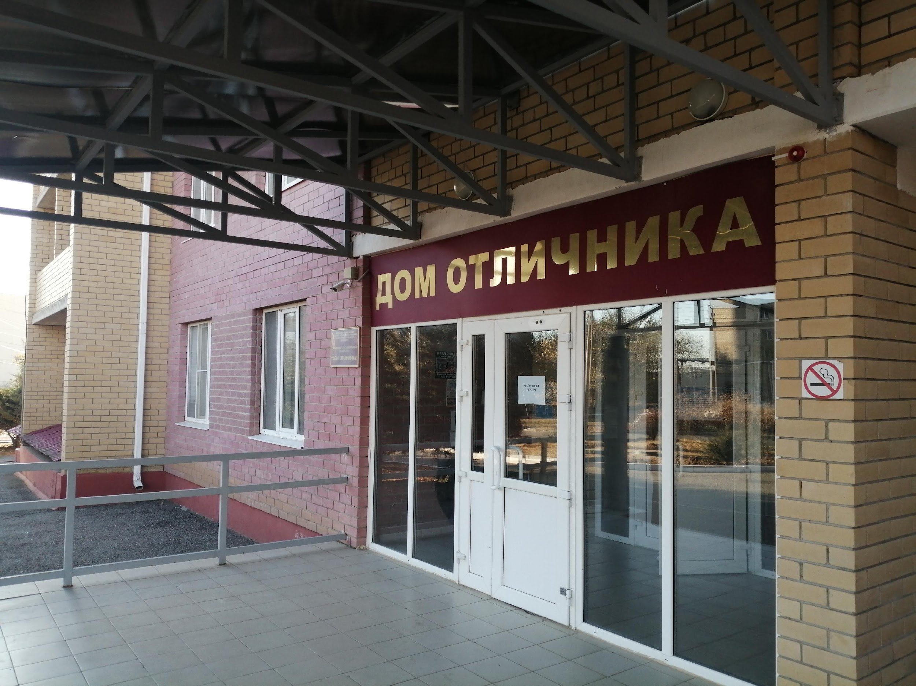
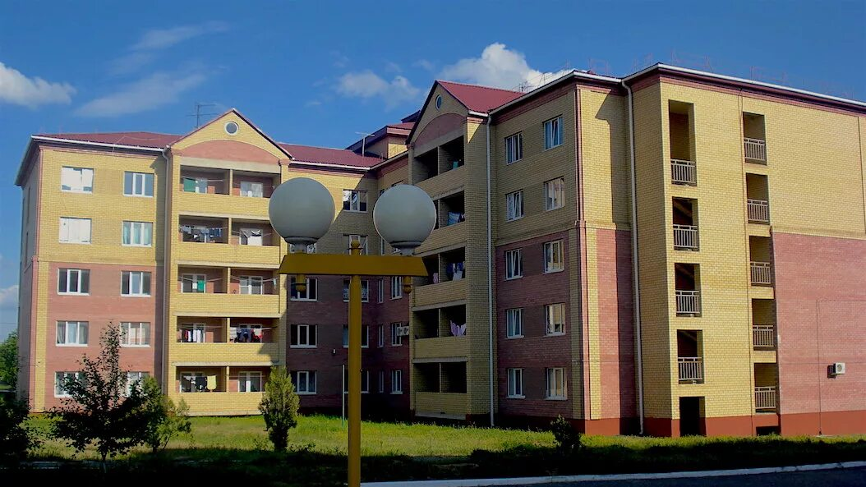

КРЫША НАД ГОЛОВОЙ — НАША ЗАБОТА
100% ИНОГОРОДНИХ ПОЛУЧАЮТ МЕСТО В ОБЩЕЖИТИИ.
ЛОКАЦИЯ: В ПЕШЕЙ ДОСТУПНОСТИ ОТ КОРПУСОВ.
ОБЩЕЖИТИЕ
- ЭТО НЕ ПРОСТО КОМНАТА КВАРТИРНОГО ТИПА,
- ЭТО ТУСОВКА, ЯЗЫКОВАЯ ПРАКТИКА С НОСИТЕЛЯМИ (У НАС УЧАТСЯ СТУДЕНТЫ ИЗ БОЛЕЕ 40 СТРАН МИРА),
- ЭТО БЕЗОПАСНОСТЬ И НИЗКАЯ СТОИМОСТЬ АРЕНДЫ.
ВОЗМОЖНОСТЬ ЛЕЧЕНИЯ В САНАТОРИИ-ПРОФИЛАКТОРИИ

Slide 10





КАРТА ПРЕИМУЩЕСТВ
2 ЯЗЫКА (КИТАЙСКИЙ + КОРЕЙСКИЙ) В ОДНОМ ДИПЛОМЕ.
✈СТАЖИРОВКА В АЗИИ (ВХОДИТ В ПРОГРАММУ ОБУЧЕНИЯ).
ОБУЧЕНИЕ В НОВОМ ОСНАЩЕННОМ КОРПУСЕ (В ЦЕНТРЕ СТОЛИЦЫ КАЛМЫКИЯ)
ОБЩЕЖИТИЕ
(ГАРАНТИЯ ДЛЯ ИНОГОРОДНИХ)
КАРЬЕРА В ТОП-100 КОМПАНИЙ РОССИИ И АЗИИ.

Slide 11
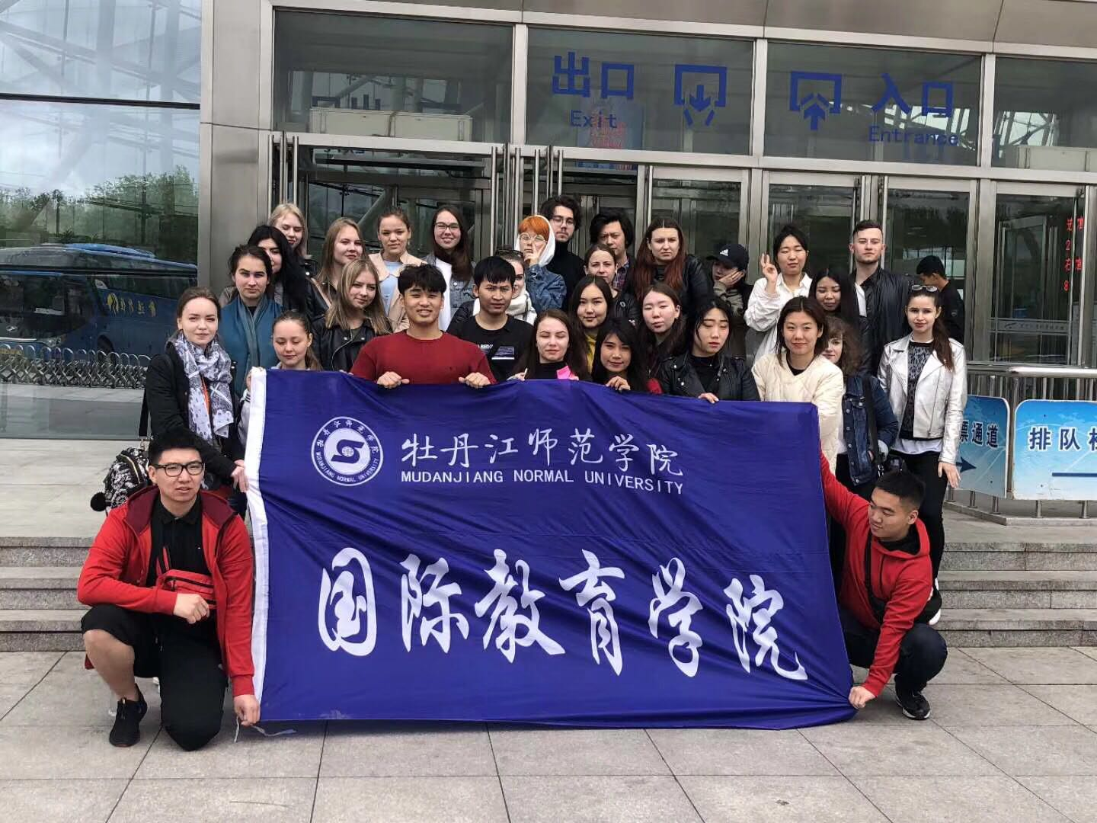
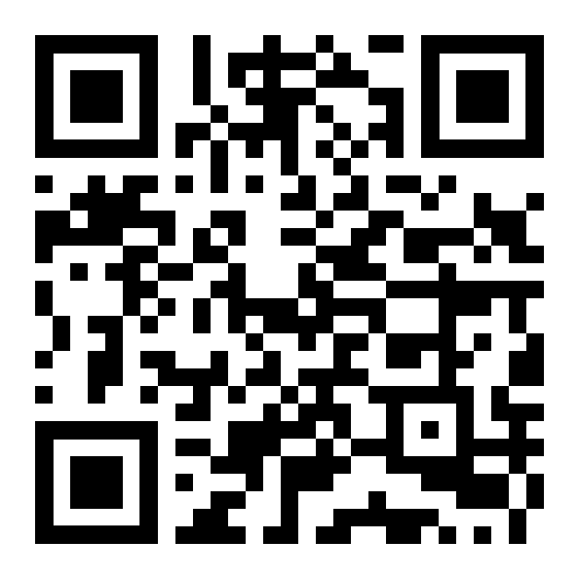
СТАНЬ ВОСТОКОВЕДОМ!
ЭТО ТВОЙ ФЛАГМАНСКИЙ ПУТЬ К УСПЕХУ
QR-код на приемную комиссию
Наши контакты:
Адрес: 358000, Республика Калмыкия, г. Элиста, ул. Пушкина 7,
КалмГУ, корпус 6 (Институт калмыцкой филологии и востоковедения),
каб. 103, email: mingiyan75@mail.ru, тел. 89093981680

